Slide 1
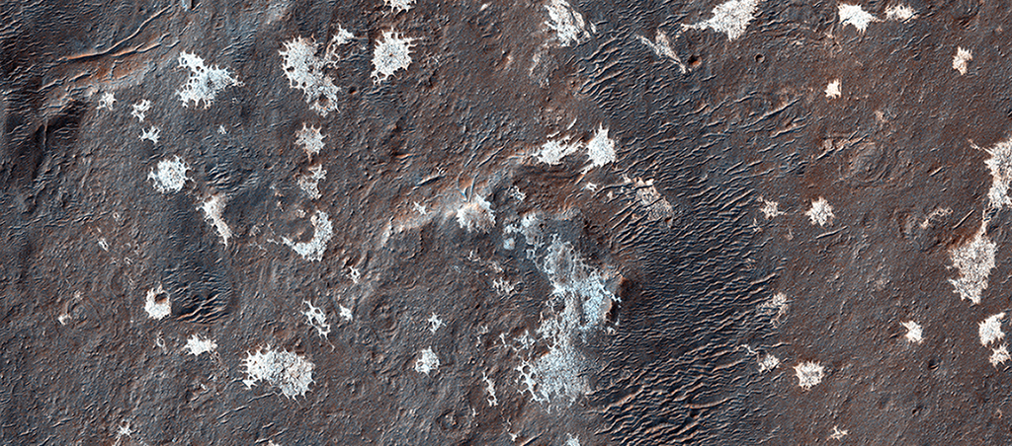

Mysteriöse, hellgetönte Ablagerung im Vinogradov Krater
Der südöstliche Boden von Vinogradov ist mit mehreren mysteriösen, hellgetönten Klumpen bedeckt, welche im Durchmesser kleiner als ein Meter sind und denen die deutliche Sedimentation fehlt.
uahirise.org/de/ESP_037163_1590

